Slide 1
Informationsmöte om naturrestaureringsförordningen med jordbruksekosystemfokus
Notes:
Hälsa välkommen

Slide 2
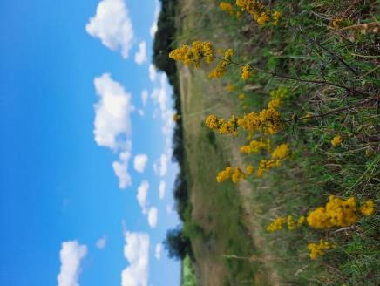
Mötesregler
Skriv gärna ditt namn och organisation
Stäng av kamera och mikrofon (vi hjälper dig om det strular)
Skriv frågor i chatten
Mötet spelas in

Slide 3
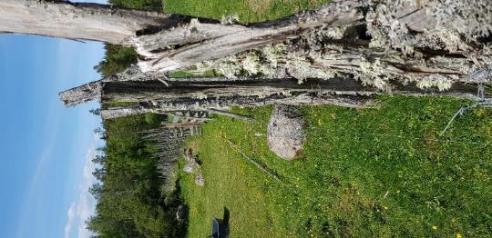
Agendan
Uppdraget att ta fram en nationell restaureringsplan
Dialogmötet: Ämnen, anmälan och förväntningar samt webbenkät
Indikatorer (mål) för förordningen inom Jordbruksekosystem
Föreslagna åtgärder – kort presentation
Frågestund

Slide 4
Förväntningar
På detta förmötet
  Fokus vad dialogmötet kommer att handla om, hur det är organiserat och hur man anmäler sig.
  Presentation av den nationella planen för restaurering
  Handlar inte om förordningen/planen som sådan utan om kommande möte

Slide 5
Syfte och mål med informationsmötet
Syfte
  Att berörda aktörer känner till följande om dialogmötet
    Hur man anmäler sig
    Hur dialogmötet går till
    Hur dialogmötet kommer att påverka resten av arbetet med den nationella planen
    Hur man kan mata in sina synpunkter före och efter mötet
  Att berörda aktörer får en översiktlig presentation om vad som står dialogunderlaget
Mål
  Att berörda aktörer anmäler sig och kommer förberedda till dialogmötet

Slide 6
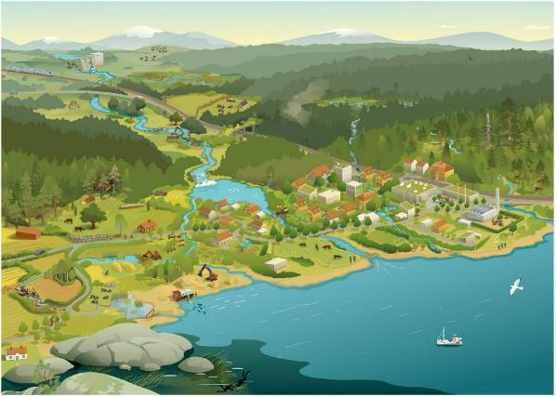
Regeringsuppdraget och processen
Illustration: Tobias Flygar/ Studio Flygar

Slide 7
Regeringsuppdraget
Naturvårdsverket har fått i uppdrag att tillsammans med Havs- och vattenmyndigheten, Skogsstyrelsen, Statens jordbruksverk samt Boverket, och utifrån inhämtad kunskap och synpunkter från länsstyrelserna, utarbeta ett förslag till nationell naturrestaureringsplan enligt EU:s förordning om restaurering av natur samt lämna en konsekvensutredning av planförslaget. ​
I uppdraget ingår även att analysera och föreslå nödvändiga författningsändringar till följd av förordningen samt att lämna en konsekvensutredning av förslagen. ​
Uppdraget ska redovisas senast den 27 februari 2026.​

Slide 8
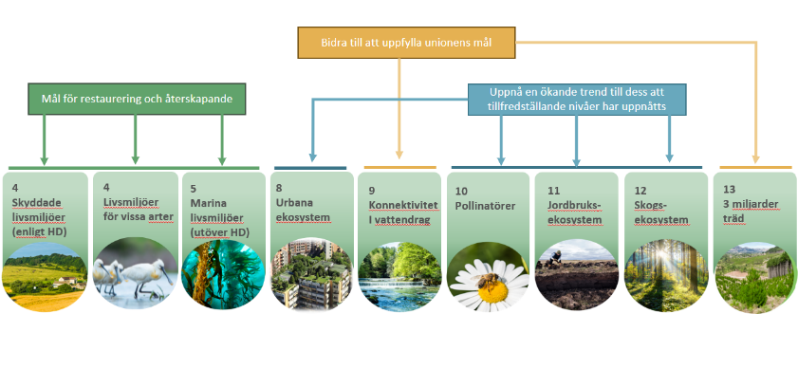
Vilka mål som varje artikel ska uppfylla

Slide 9

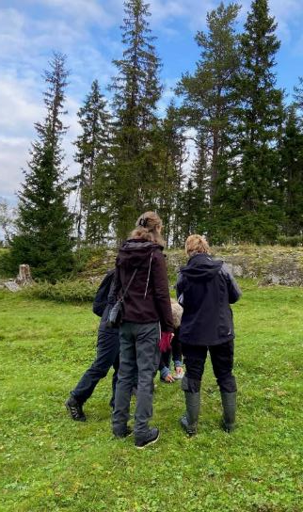
Vi gör det tillsammans!​
Fem myndigheter deltar i projektledning, styrgrupp och olika delprojekt.​
Förslaget till plan tas fram i dialog där erfarenheter, kunskap och perspektiv från många av samhällets aktörer är en grund för arbetet​
13 delprojekt​
7 delprojekt hanterar den nationella restaureringsplanens olika sakområden ​
6 tvärgående funktioner för juridisk analys, delaktighet, kommunikation, miljöbedömning, konsekvensutredning och informationsförsörjning.​
Delaktighet sker både på en övergripande nivå och för respektive ekosystem

Slide 10
Tidslinje för regeringsuppdraget
Feb
Mars
April
Maj
Juni
Juli
Aug
Sept
Okt
Nov
Dec
Jan 26
Feb 26
Myndigheterna förbereder
Myndigheter jobbar fram förslag
Myndigheterna vidareutvecklar förslaget
Beredning på myndigheterna
Leverans:
27 februari 2026
Information
Dialog 1
Dialog 2

Slide 11
Vem bestämmer?
Samhällets aktörer
Naturvårdsverkets GD beslut efter godkännande av de fyra andra myndigheterna
Inspel och dialog kring förslag till nationell plan
Regeringen
Beslut om plan som skickas till EU-kommissionen, sep 2026.
Förslag till plan
Notes:
Samhällets aktörer bidrar med inspel och dialog kring förslag till nationell plan
Naturvårdsverkets GD tar beslut efter godkännande av de fyra andra myndigheterna
Regeringen tar beslut om den plan som skickas till EU-kommissionen
Vad betyder detta?
Att det är regeringen som bestämmer och vi antar att de kommer att skicka förslaget på remiss.
Det betyder att Naturvårdsverket GD tar beslutet efter godkännande av Skogsstyrelsen; Jordbruksverket, Boverket och Havs- och vattenmyndigheten.
Och det betyder att samhällets aktörer spelar in kunskap, erfarenhet och perspektiv, har dialog kring förslaget, men behöver inte komma överens i detta läge.

Slide 12
Vad händer efter myndigheterna lämnat förslaget?
Regeringen lämnar sitt förslag till EU-kommissionen i sept 2026
EU-kommissionen granskar och återkommer till Sverige, senast efter 6 månader
Möjlighet för Sverige att justera planen
Sveriges skickar in sin plan sept 2027
Planen genomförs
Revidering av planen 2032
Förordningen gäller från augusti 2024

Slide 13
Grunden för ett långsiktigt arbete
2024
2027
2050
2030
2040
År 2024
Förordningen träder
i kraft.
RU till myndigheterna
att ta fram förslag till plan
2024-2026.
Regeringen skickar in
planen till
kommissionen 2026.
År 2027
EU-kommissionen godkänner nationella restaureringsplanerna och arbetet börjar.
År 2030
Minst 20 procent av EU:s skadade ekosystem ska vara restaurerade.
År 2040
År 2050
Alla skadade ekosystem vara restaurerade.

Slide 14
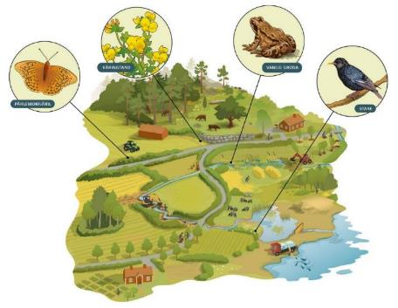
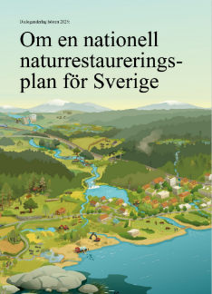
Inför dialogmötet 11 november
Illustration: Tobias Flygar/ Studio Flygar
Notes:
Då ska vi fortsätta med att snacka upp inför dialogmötet den 11 november

Slide 15

Syfte med dialogmöte 2
Att berörda aktörer bidrar till att förbättra förslaget till plan för att restaurera natur
Att dialogen bidrar till förtroende och engagemang för att genomföra naturrestaureringsförordningen
Illustration: Tobias Flygar/ Studio Flygar
Notes:
Syftet med dialogen är att ni som berörda aktörer ska hjälpa till med att förbättra förslaget till plan för att restaurera natur. Men också för att skapa förtroende för processen och skapa engagemang för att genomföra naturrestaureringsförordningen.

Slide 16

Mål med dialogmöte 2
Att deltagarna bidrar med erfarenheter, kunskaper och perspektiv för att förbättra förslaget samt vet hur inspelen tas om hand och hur arbetet ser ut framåt.
Att myndigheterna får förbättringsförslag på förslaget samt dokumenterar och hanterar aktörernas inspel.
Illustration: Tobias Flygar/ Studio Flygar
Notes:
Vårt mål med dialogen är att ni som deltagande aktörer ska bidra med era kunskaper och erfarenheter för att förbättra planförslaget och att ni får koll på hur arbetet ser ut framöver och hur era synpunkter tas om hand. För oss som myndigheter är målet att vi får inspel och förbättringsförslag på planförslaget men också att vi dokumenterar och tar hand om de synpunkter som ni lämnar.

Slide 17

Dialogunderlaget
Första utkast till förslag till plan för att restaurera natur
Vi ska utgå från miniminivåerna i förordningen
Använd denna presentation som en läsanvisning
Dialog om allt, nästan…
Notes:
Dialogunderlaget är publicerat på Naturvårdsverkets webbplats sedan igår och ni når det även via Jordbruksverkets webbplats. Det som står i dialogunderlaget och som rör jordbruksekosystemen är det som vi kommer ha dialog om den 11 november.
Först så vill vi vara tydliga med att dialogunderlaget är ett utkast till förslag till plan för att genomföra naturrestaureringsförordningen. Det bygger på våra egna tankar om hur målen ska nås men också på de förslag som kom in vid dialog 1 som vi hade i slutet av maj.
Vi vill också vara tydliga med att vi har ett uttryckliga instruktioner från regeringskansliet att de åtgärder som vi föreslår inte ska överskrida miniminivåerna i förordningen.
Dialogunderlaget är omfångsrikt och det kräver en hel del att ta del av de åtgärdsförslag som föreslås för jordbruksekosystemen, tanken är att denna presentation ska fungera lite som en läsanvisning i era förberedelser. Det är det som står i den här presentationen som vi kommer att ha dialog om, vi kommer till åtgärdsförslagen om en liten stund. Så ni vet, vi har inte dialog om allt, ett exempel är åtgärdsförslaget ”Minskade risker med växtskyddsmedel” som redan är bearbetade i Sveriges befintliga växtskyddsstrategi.
Ja, det som vi kommer ha dialog om är det som vi visar i denna presentation. Och som vi givetvis kommer att skicka ut till er. Det är viktigt att komma ihåg det. Vill ni lämna synpunkter på övriga delar så gör ni det via webbenkäten, mer om den strax.

Slide 18

Dialogunderlaget
Synpunkter lämnas
  under dialog 2 den 11 november
  via webbenkät
  via nrf@jordbruksverket.se
Webbenkäten 20 oktober till 18 november. Lämna synpunkter på dialogunderlag – förslag till nationell plan för naturrestaurering inklusive MKB
Myndigheterna skickar inte planförslaget på remiss
Notes:
Ni och era organisationer kan alltså lämna synpunkter på dialogmötet den 11 november men även via den webbenkät som är ute sedan igår. Har ni mycket som ni vill skicka in så gör det i bilaga via vårt nrf-adress.
Webbenkäten öppnade igår (KLICKA) och är utmärkt för att lägga till saker som man glömde under dialogen eller kom på i efterhand. Webbenkäten är öppen för alla att fylla i och den kan fyllas i flera gånger. Här tittar vi på jordbruksekosystemen. Myndigheterna kommer inte att skicka planförslaget ut på remiss. Om regeringskansliet väljer att skicka ut det på remiss återstår att se.

Slide 19
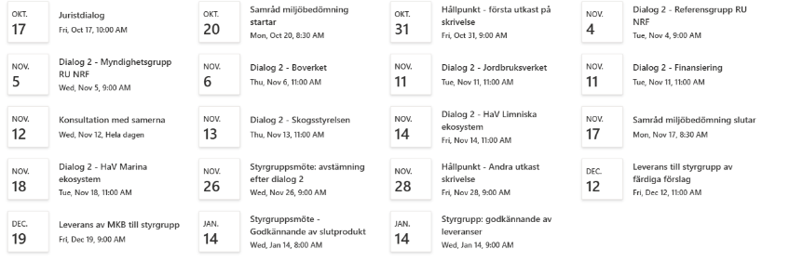
Dialoger med alla myndigheter
Dialoger om utkastet till förslag till plan för restaurering av natur samt andra viktiga datum:
Notes:
Här ser vi alla datum för dialogerna och en del andra viktiga datum, vi ser att samrådet för miljöbedömning startar den 20 oktober och att skogsstyrelsen har sin dialog om skosekosystemen den 13 november och att de andra myndigheterna ligger runt omkring den dialog som vi har den 11 november.

Slide 20
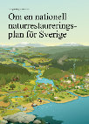
Frågor på dialogmötet 11 november
Är det någon åtgärd som du saknar? Vilken?
Hur kan åtgärdsförslagen utvecklas eller förbättras för att vi ska nå målen?
Vilka är de viktigaste konsekvenserna av de åtgärder som presenteras?
Positiva såväl som negativa?
Notes:
Utifrån Dialogunderlaget och den här presentationen så vill vi ställa följande frågor till er aktörer under dialogmötet.
Är det någon åtgärd som du saknar i underlaget? Vilken?
Och
Hur kan åtgärdsförslagen utvecklas eller förbättras för att vi ska nå målen?
Vilka är de viktigaste konsekvenserna av de åtgärder som presenteras? Positiva såväl som negativa?

Slide 21
Förberedelser inför dialogmötet
Denna presentation!
Dialogunderlaget om utkastet till förslag till plan länk
Naturrestaureringsförordningen
  Att restaurera natur - Jordbruksverket.se
  Mål och artiklar i EU-förordningen om restaurering av natur
  Förordningen
Utkast till miljökonsekvensbeskrivning
Diskutera åtgärdsförslagen och dess konsekvenser i er organisation
Notes:
Dialogen är en heldag men Dialogunderlaget är omfattande så för att det ska bli bra dialog så ber vi er att komma förberedda. Tanken är att den här presentationen som ni ser ska vara till stor hjälp i era förberedelser. Och att det för många av er i stort sett ska räcka med denna presentation för att förbereda er. Men dialogunderlaget i sin helhet ligger på Naturvårdsverkets webbplats sedan igår. Där ligger också utkastet till miljökonsekvensbeskrivning. Men viktigast är alltså att ni i er organisation diskuterar de åtgärdsförslag och dess möjliga konsekvenser.

Slide 22
Vilka är bjudna till Jordbruksverkets dialog 2?
Drygt 100 organisationer är inbjudna
En representant per företag/organisation, de största kan anmäla fler
Privatpersoner hänvisas till webbenkäten
Notes:
Vi har bjudit in drygt 100 organisationer till dialog 2. Det är de som vi bedöms kommer att beröras av det som naturrestaureringsförordningen innebär för jordbruksekosystemen. Det finns en lista på vår webbplats.
Organisationer kan anmäla en representant, de allra största kan anmäla fler.
Privatpersoner har möjlighet att lämna synpunkter via webbenkäten.

Slide 23
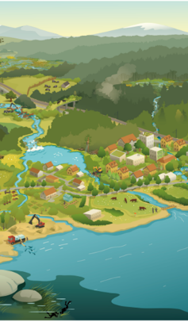
Program dialog 2
Start kl. 08:30
Gruppsamtal om övergripande åtgärdsförslag (45 min)
Gruppsamtal 1, förvalda ämnesområden (45 min)
Gruppsamtal 2, förvalda ämnesområden (45 min)
Lunch 1200-1255
Gruppsamtal 3, förvalda ämnesområden (45 min)
Gruppsamtal 4, förvalda ämnesområden (45 min)
Frågestund
Utcheckning
Arbetet framåt, hur vi tar hand om synpunkter och Tack!
Avslut kl. 16:15
Illustration: Tobias Flygar/ Studio Flygar
Notes:
Så här ser programmet ut, vi startar 0830 med en inledning och går sedan över till gruppsamtal om Dialogunderlaget. Vi har ett inledande pass om de övergripande åtgärdsförslagen. Vi har sedan två stycken gruppsamtal före lunch där man deltar i på förhand valda ämnen att prata om, vi kommer till de alldeles strax. Efter lunch ytterligare två gruppsamtal före vi avslutar med frågestund, en utcheckning och en framåtblick. Vi avslutar senast 1615.

Slide 24

Valbara ämnesområden
1 Åkermark
  Öka den strukturella variationen av livsmiljöer i odlingslandskapet
  Förbättra åkerns kvalitet för biologisk mångfald, inklusive kolinlagring
  Inför incitament för pollinatörsvänlig vägkantsskötsel
2 Ängs- och betesmarker
  Anpassa och utveckla ersättningar och villkor för att gynna bete och slåtter
  Åtgärder som är anpassade för specifika arter och livsmiljötyper
  Stärk värdet på avslaget material och gynna utmagring av marker
3 Organogena jordar och våtmarker -återvätning och restaurering
  Restaurera dränerade organogena marker
  Fler våta miljöer i odlingslandskapet
4 Vattendrag, svämplan och övergödning
  Markavvattning
  Svämplan
  Vattenuttag och vattenbrist
  Övergödning
Marina miljöer - HaVs dialog!
Illustration: Tobias Flygar/ Studio Flygar
Notes:
Det är här är de ämnesområden med rubriker som ni kan välja mellan, framgår av anmälningsformuläret (kort). Klicka, Marina miljöer – HaVs dialoger

Slide 25
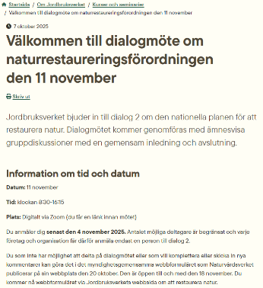
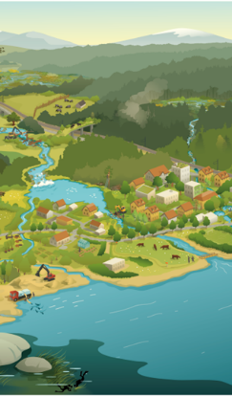
Anmälan dialog 2
Välkommen till dialogmöte 2 om naturrestaureringsförordningen - Jordbruksverket.se
Illustration: Tobias Flygar/ Studio Flygar
Notes:
Ni anmäler er till dialog 2 via anmälningslänk som är skickad till era organisationer. Observera att anmälan inte ligger öppen på nätet utan ni måste ha rätt länk för att kunna anmäla er. Den är inte googlingsbar ☺ Vi tittar på länken. Ni väljer ämnesområden, och prioriterar dem 1-4. Om det är något ämnesområde som ni inte vill delta i så anger ni ”inte aktuellt”.

Slide 26

Mötesregler dialog 2
Kom förberedd! Ta del av Dialogunderlaget – i synnerhet denna presentation
Vi pratar om åtgärdsförslag som tillhör ämnesområdet
Alla perspektiv är intressanta, deltagare behöver inte vara överens
Webbenkät för att komplettera synpunkter
Illustration: Tobias Flygar/ Studio Flygar
Notes:
Kom förberedd så att vi kan prata om rätt saker, ta del av denna presentation. Tiden är knapp så det är viktigt att vi bara pratar om åtgärdsförslag som hör till respektive ämnesområde. Vi vill ha öppna och nyfikna samtal, alla perspektiv är intressanta. Och kommer ni på saker i efterhand så fyller ni i webbenkäten.

Slide 27
Vad gör vi med era synpunkter?
Sammanfattar och skickar till artikelgrupperna som arbetar in dem i förslaget till plan för restaurering av natur
Vi delar en sammanfattning av gruppsamtalen med deltagarna
Vi delar en sammanfattning av svar i webbenkäten med deltagarna
Illustration: Tobias Flygar/ Studio Flygar
Notes:
Till sist så för vi anteckningar under dialogmötet som vi skickar vidare till artikelgrupperna som arbetar in dem i förslaget till plan för restaurering av natur.

Slide 28
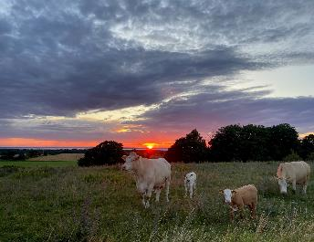
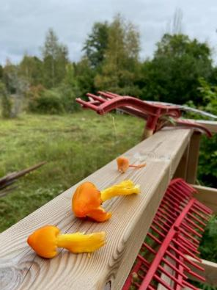
Vilka mål ska vi nå inom förordningen?
Fokus Jordbruksekosystem

Slide 29
Indikatorer artikel 4
Restaurering av betesmarker och slåtterängar
I naturrestaureringsförordningen finns krav på att restaurera och återskapa ängs- och betesmarker samt restaurera livsmiljöer för utpekade arter.
Senast år 2030 ska vi ha börjat restaurera 30 procent av arealen av livsmiljötyp som inte är i gott skick, senast år 2040, 60 procent och senast år 2050 90 procent. Parallellt ska marker som redan är i gott tillstånd inte försämras avsevärt.
Senast år 2030 minst 30% av den ytterligare ytan som krävs för att nå gynnsam referensareal vara återskapad.

Slide 30
Indikatorer artikel 9
Fritt strömmande vattendrag och tillhörande svämplan
En del av förordningen handlar om att restaurera vattendrag så att vattnet kan strömma fritt både längs vattendraget och ut i sidled vid högvatten. Vattenlevande organismer ska kunna röra sig längs vattendraget och sediment ska kunna transporteras och sedimentera naturligt. Målet är 25 000 kilometer vattendrag med fritt strömmande vatten i EU fram till 2030. Målet är inte fördelat mellan medlemsländerna.
I artikel 9 ingår också att restaurera de naturliga funktionerna hos tillhörande svämplan. Svämplan är ytor i anslutning till sjöar och vattendrag som översvämmas regelbundet. En relativt stor andel av alla svämplan i Sverige utgörs av betesmarker kring grunda slättsjöar.

Slide 31
Indikatorer artikel 10
Pollinatörer
Ett mål i naturrestaureringsförordningen är att pollinatörer ska ha upphört att minska till år 2030. Pollinatörer definieras i det här sammanhanget som vildbin, blomflugor, dagfjärilar och nattfjärilar.
Nationell och vetenskaplig metod för övervakning av pollinatörer ska upprättas.

Slide 32
Indikatorer artikel 11
Jordbruksekossystem
Index för jordbruksfåglar
Återställa organiska jordar som används inom jordbruket och som består av dränerade torvmarker
Välj 2 av 3
  Index för gräsmarksfjärilar
  Lager av organiskt kol i mineraljordar i åkermark
  Andel jordbruksmark med landskapselement som gynnar en hög biologisk mångfald

Slide 33
Indikatorer artikel 11
Index för jordbruksfåglar
Målet är att index för jordbruksfåglar ska öka med 5 procent till år 2030. Indexet bygger på populationsutvecklingen för 15 fågelarter vilket mäts via standardiserade inventeringar av Lunds Universitet via svensk fågeltaxering.
Arterna som ingår är buskskvätta, gulsparv, gulärla, hämpling, ladusvala, ortolansparv, pilfink, råka, stare, sånglärka, tofsvipa, tornfalk, törnskata, törnsångare och ängspiplärka
Indexerat den 1 september 2025 = 100

Slide 34
Indikatorer artikel 11-bild 1
Återställa organiska jordar som används inom jordbruket och som består av dränerade torvmarker
Organiska jordar som används inom jordbruket och som består av dränerade torvmarker ska återställas. Åtgärder ska genomföras på minst 30 procent av dessa arealer senast år 2030, varav minst en fjärdedel ska återvätas. Återvätning ska vara en frivillig åtgärd för privata markägare så tvingande åtgärder är inte aktuella.

Slide 35
Indikatorer artikel 11-bild 2
Gräsmarksfjärilar
Ett mål i naturrestaureringsförordningen är att index för gräsmarksfjärilar ska ha upphört att minska till år 2030.
Följande arter ingår i indikatorn: ängssmygare, aurorafjäril, mindre guldvinge, puktörneblåvinge, svingelgräsfjäril, kamgräsfjäril, slåttergräsfjäril, skogsvisslare, mindre blåvinge, svartfläckig blåvinge, ängsblåvinge, väddnätfjäril

Slide 36
Indikatorer artikel 11-bild 3
Lager av organiskt kol i mineraljordar på åkermark
Ett mål är att lagret av organiskt kol i mineraljordar i åkermark ska ha en ökande trend.

Slide 37
Indikatorer artikel 11-bild
Småbiotoper och landskapselement som gynnar biologisk mångfald
Andelen jordbruksmark med landskapselement och småbiotoper som gynnar en hög biologisk mångfald ska öka. Småbiotoper och landskapselement är strukturer med permanent naturlig eller delvis naturlig vegetation i jordbrukslandskapet som främjar biologisk mångfald. Det kan vara till exempel vara buffertzoner, häckar, enskilda träd eller träddungar, trädrader, åkerkanter, diken, vattendrag, mindre våtmarker, gränsrösen och stenmurar.

Slide 38
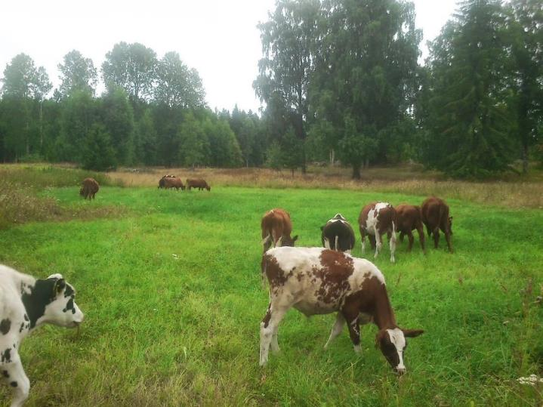
Paus

Slide 39
Utkastet till plan
Vi kommer att översiktligt presentera de åtgärdsförslag som finns i planen.
Se det som en läshänvisning
Vi diskuterar åtgärdsförslagen på dialogmötet

Slide 40
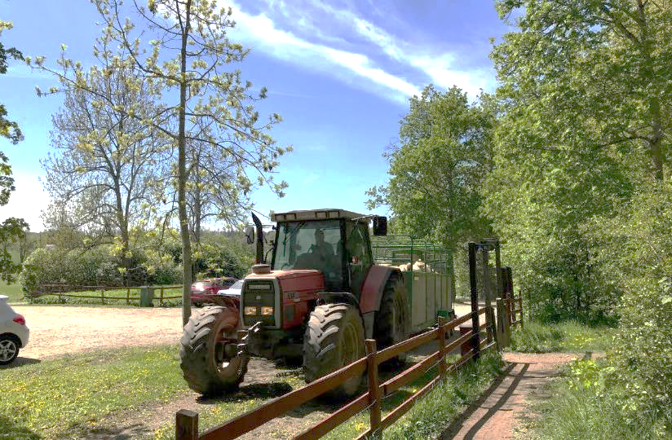
Övergripande åtgärdsförslag
Anpassa budget för skötsel- och restaureringsbehovet
Jordbruk ska finnas i hela landet
Tillgodose behovet av förbättrade kunskapsunderlag som verktyg i genomförandet av NRF
Öka kunskap om BM och Jordbruk och förbättra samverkan och kunskapsutbyte
Anpassa den statliga förvaltningen och samverkan så att den styr mot NRF-målen
Möjliggörande lagstiftning

Slide 41
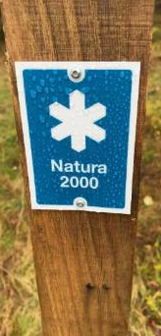
Anpassa budget för skötsel- och restaureringsbehovet
Öka 1:3-anslaget. Åtgärder för värdefull natur.
  Säkerställ en långsiktig grundfinansiering och kraftigt ökat 1:3-anslag, bland annat för att möjliggöra finansiering av skötsel av skyddade områden, Nationellt program för statligt stöd till restaurering och vissa skötselåtgärder i ängs- och betesmarker, LONA, ÅGP och bekämpning av invasiva främmande arter i jordbruksekosystem.13
Nytt anslag för finansiering av restaurering och anläggande av våtmarker, inklusive återvätning
  Inför ett nytt anslag för finansiering av restaurering och anläggande av våtmarker, inklusive återvätning, under utgiftsområde 20 Klimat, miljö och natur, liknande Miljömålsberedningens förslag i delbetänkande 2025:21. Se även åtgärdsförslag om fler våta miljöer i odlingslandskapet.
ÖVERGRIPANDE

Slide 42
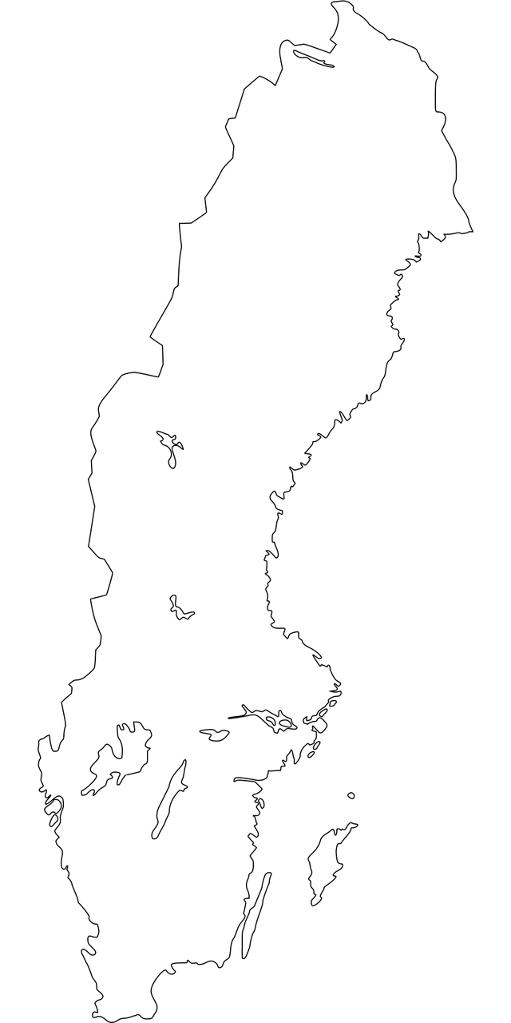
Jordbruk ska finnas i hela landet
Förändra kompensationsstöd och gårdsstöd så att de träffar företag som behöver det mest eller de med mest betydelse för biologisk mångfald
  Förändra kompensationsstödet och/eller fördelning av gårdsstödet så att de bättre träffar jordbruken med störst behov av direktstöd eller de med störst betydelse för att bevara biologisk mångfald. Genom förändringarna bör den geografiska spridningen av jordbruk i hela landet stimuleras, i synnerhet i nedläggningsdrabbade områden.
Skapa förutsättningar för att bevara och utveckla mindre jordbruk i slättlandskap.
  Skapa förutsättningar för att bevara och utveckla mindre jordbruk i slättlandskap. I slättlandskap bidrar mindre enheter till variation i skötsel och markanvändning och därmed till biologisk mångfald. Tänkbara sätt är att införa högre arealstöd för de små enheterna, eller att stödgränser som missgynnar de mindre enheterna tas bort.
Statligt subventionerat avbytarsystem
  Inför ett statligt subventionerat avbytarsystem till djurgårdar som håller betesdjur inom svenskt lantbruk. Lantbrukare på mindre gårdar har ofta inte de ekonomiska möjligheterna att finansiera en avbytare. Ett statligt subventionerat avbytarsystem skulle möjliggöra för fler lantbrukare med betesdjur att ha ledigt en viss tid varje år. Detta skulle förbättra arbetsmiljön och leda till att fler och yngre lantbrukare vågar satsa på att hålla betesdjur.
ÖVERGRIPANDE

Slide 43
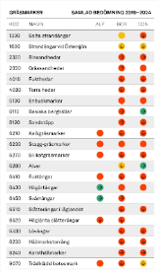
Tillgodose behovet av förbättrade kunskapsunderlag som verktyg i genomförandet av förordningen
Nationell inventering av livsmiljötyper.
  Ge Naturvårdsverket eller annan statlig myndighet, i samverkan med andra myndigheter, ett uppdrag om att utveckla och upprätta en nationell inventering av livsmiljötyper. Målet ska vara att status för 90 % av arealen ska vara känd 2030 och till 2040 ska tillståndet vara känt i alla områden med livsmiljötyp. En stor mängd information från många olika aktörer behöver hanteras i arbetet. Förslaget innefattar därför även utveckling av bättre stödsystem för att effektivisera förvaltning, uppdatering och utbyte av information. För att kunna uppfylla även det tillkommande övervakningskrav som följer om undantaget i artikel 4.13 i förordningen tillämpas behövs ytterligare finansiering för övervakning, planering och rapportering.
Ta fram och förbättra nationella planerings- och uppföljningsunderlag.
  Ge Naturvårdsverket och Jordbruksverket i uppdrag att i samarbete med andra relevanta myndigheter förstärka och utveckla nationella planeringsunderlag för restaureringsåtgärder i odlingslandskapet, samt att ge förslag på utökad nationell miljöövervakning av artgrupper och aspekter av biologisk mångfald i odlingslandskapet som inte följs idag.
ÖVERGRIPANDE

Slide 44
Tillgodose behovet av förbättrade kunskapsunderlag som verktyg i genomförandet av förordningen
Förbättra regionala och lokala planeringsunderlag.
  Förstärk datasammanställning av förekomst, fördelning och tillstånd för odlingslandskapets livsmiljötyper, livsmiljöer för direktivsarter, andra habitat, samt deras konnektivitet. Använd denna för att underlätta utveckling av verktyg och modeller för prioritering av restaureringsåtgärder på regional eller lokal nivå, t.ex. genom utveckling av länsstyrelsernas befintliga arbete med grön infrastruktur. Ge länsstyrelserna i uppdrag att, ta fram värdetrakter för gräsmarker på ett enhetligt och standardiserat sätt baserat på vetenskapligt förankrade tröskelvärden för arter och målnivåer för olika livsmiljötyper för att skapa ekologiskt funktionella landskap.
Forskning om naturrestaurering i kombination med livsmedelsproduktion.
  Ge Jordbruksverket i uppdrag att, i samråd med Naturvårdsverket, förvalta en satsning på forskning och utveckling om biologisk mångfald i odlingslandskapet och hur åtgärder kan kombineras med en livskraftig livsmedelsproduktion. Det behövs i synnerhet förstärkt forskning om hur stora arealer av olika livsmiljöer som behövs i odlingslandskapet och var de bör placeras geografiskt för att nå förordningens krav. Vidare behövs stärkt kunskap om hur skötsel av gräsmarker, grödor, småbiotoper, landskapselement och våtmarker kan anpassas för att minimera de negativa effekterna och förstärka de positiva effekterna på biologisk mångfald, samt kopplingen mellan biologisk mångfald och produktion. Det kan exempelvis handla om möjliga åtgärder för att minska den negativa effekten på biologisk mångfald vid tidig vallskörd.
ÖVERGRIPANDE

Slide 45
Tillgodose behovet av förbättrade kunskapsunderlag som verktyg i genomförandet av förordningen
Kartlägg och inventera den infrastruktur som krävs för att återetablera lantbruk.
  Det behövs en kartläggning och inventering av den infrastruktur som behövs för att kunna etablera nya småbruk med avseende på verksamhet, t.ex. djur, foderinhämtning, veterinär, slakterier och med avseende på samhällsinfrastruktur som t.ex. transport, vård och skola. Utifrån inventeringen blir det tydligare var det finns möjligheter att återuppta och bedriva lantbruk. Detta behöver kopplas ihop med underlag om livsmiljötyper och förekomst av arter.
ÖVERGRIPANDE

Slide 46
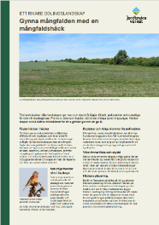
Öka kunskapen om biologisk mångfald och jordbruk bland olika aktörer och förbättra möjligheter till samverkan och kunskapsutbyte
Riktade informationsinsatser mellan myndigheter
  Riktade informations- och rådgivningsinsatser med fokus på förordningen och dess kopplade åtgärder bör samordnas mellan myndigheter.
Kompetensutveckling inom CAP – fokus på förordningens åtgärder
  De kompetensutvecklingsinsatser som sker inom ramen för CAP ska fortsätta stödjas av Greppa Näringen (modul 17a Biologisk mångfald i åkermark), Program för kompetensutveckling om ängs- och betesmarker och Mångfald på slätten, dessa tre samordnas av Jordbruksverket, men med ett utökat fokus på att understödja rådgivning och kompetensutvecklingsaktiviteter med fokus att nå förordningsmål.
Inför finansiering av samordnande funktioner
  Inför finansiering av samordnande funktioner på länsstyrelser, kommuner eller annan verksamhet med uppdrag att samordna och driva restaureringsarbetet och informationsinsatser.
ÖVERGRIPANDE

Slide 47

Anpassa den statliga förvaltningen och samverkan så att den bättre styr mot målen i förordningen
Finansiera och anpassa åtgärdsprogrammen till mål inom NRF
  Finansiera och anpassa åtgärdsprogrammen för hotade arter och naturtyper (ÅGP) till målsättningar inom förordningen. Riktade och anpassade skötselinsatser för hotade och sällsynta arter behövs för att komplettera de generella och storskaliga åtgärderna. Många av de arter och livsmiljötyper som omfattas av ÅGP har speciella skötselkrav, så kallade artanpassade krav. För att åtgärdsprogrammen ska bidra till förordningens måluppfyllelse krävs att de finansieras fullt ut samt en högre grad av nationell styrning av ÅGP-åtgärder mot arbetet med berörda arter och livsmiljötyper. Därtill behövs en utökad uppföljning av åtgärder och dess effekter. Idag omfattar endast en liten del av åtgärdsprogrammen sådana arter som listas i art- och habitatdirektivet. Naturvårdsverket bör få i uppdrag att uppdatera åtgärdsprogrammen för hotade arter så att de bättre harmonierar med förordningskraven.
Satsning på infrastrukturens gräsmarker
  Satsning på infrastrukturens gräsmarker. Förslaget presenteras i artikel 10 om restaurering av populationer av vilda pollinatörer.
Se över ägardirektiven för mer bete o slåtter på statens fastigheter
  Se över statliga ägardirektiv för att underlätta för bete och slåtter på statligt ägda fastigheter. De marker som staten äger och förvaltar, både i skyddade som icke-skyddade områden, bör vara en viktig del i att vi når förordningens mål. Det innebär att, på statligägda skogsfastigheter, bör åtgärder genomföras eller marken arrenderas ut/upplåtas för att kunna betas eller slåttras. På jordbruksfastigheter bör bete och slåtter prioriteras både i arrendeavtal och investeringar.
ÖVERGRIPANDE

Slide 48
Ändamålsenlig lagstiftning
§
Avskaffa återbeskogningsplikten i anslutning till jordbruksmark.
  Avskaffa återbeskogningsplikten i en zon närmast jordbruksmark, Förslaget presenteras i artikel 12. Ett liknande förslag lämnades av Miljömålsberedningen (förslag 16.1.8). Förslaget medför behov av ändring i 5 § skogsvårdslagen (1979:429) på så sätt att återbeskogningsplikten närmast jordbruksmark tas bort.
Genomför en översyn av generellt biotopskydd utifrån nyskapade biotoper.
  Genomför en översyn av hur nyskapade biotoper ska hanteras inom biotopskyddet i förordningen (1998:1252) om områdesskydd enligt miljöbalken m.m. Det finns en risk att jordbrukare avstår från att nyanlägga biotoper eftersom de inte vill att det ska uppstå ett permanent biotopskydd som påverkar möjligheterna att bruka marken. En översyn av skyddet för nyanlagda biotoper bör därför ske.
Förtydliga Skogsstyrelsens tolkning av avskogningsförordningen.
  Förslaget riktar sig till Skogsstyrelsen. Avskogningsförordningen förbjuder bl.a. att nötkött tillhandahålls på marknaden om det kommer från djur som har betat på mark som har avskogats efter den 31 december 2020. Kommissionens vägledning till avskogningsförordningen klargör att omvandling av skog till bete i syfte att restaurera natur inte räknas som avskogning. Trots detta kan regelverket upplevas svårt att tolka, vilket skapar osäkerhet för markägare kring marknadstillträde för produkter efter omställning. Det är angeläget att minimera denna osäkerhet och det bör därför utredas hur detta kan göras på bästa sätt. Till exempel om det är möjligt att införa någon form av förhandsbesked vid planerad omställning eller om problematiken i stället kan lösas genom tydlig information/vägledning från Skogsstyrelsen.
ÖVERGRIPANDE

Slide 49
Ändamålsenlig lagstiftning
§
Daglig tillsyn och virtuella stängsel – anpassningar i djurskyddslagstiftningen.
  Många betesbrukare menar att kravet på daglig tillsyn är den enskilt största kostnaden när man har djur på bete och då speciellt i stora fållor eller i hagar långt från gården. Enligt 3 § Statens jordbruksverks föreskrifter (SJVFS 2019:18) om nötkreaturshållning inom lantbruket m.m. ska djur normalt ses till minst en gång dagligen. Det bör undersökas om tillsyn med digitala verktyg såsom GPS-taggar, sensorer, drönare och virtuella stängsel halsband kan godkännas som daglig tillsyn samt tydliggöra när/hur undantag för kravet om daglig tillsyn kan tillämpas. Regler och verktyg bör kunna utformas som både tar hänsyn till betesdjurens välmående och insparad tillsynstid för betesbrukaren.
  Virtuella stängsel kan göra det möjligt att beta arealer som är svåra att stängsla, bara kräver bete en kortare tid varför det är svårt att tjäna in stängslingskostnader och dessutom kan djuren styras med interna fållor för att både gynna betesproduktionen och biologisk mångfald. De virtuella stängslen kan också minska konflikter exempelvis kan lantbrukare i renskötselområdet styra betesområdena utan att störa den traditionella renbetesdriften.
ÖVERGRIPANDE

Slide 50
Ändamålsenlig lagstiftning
§
Förenkla tillståndsprocesser för återvätning och anläggning av våtmarker.
  Prövning av de vattenverksamheter som kan bli aktuella vid hydrologisk restaurering av våtmarker samt våta miljöer i odlingslandskapet behöver ses över för att underlätta tillståndsprocesser och hantera risker för omkringliggande marker. Det handlar bland annat om att tillstånd för utrivning av markavvattningsanläggningar i första hand bör prövas av länsstyrelserna och om möjlighet att slå ihop fler prövningar i samband med tillståndsprövning av återvätning. Se även åtgärdsförslag om fler våta miljöer i odlingslandskapet.
ÖVERGRIPANDE

Slide 51
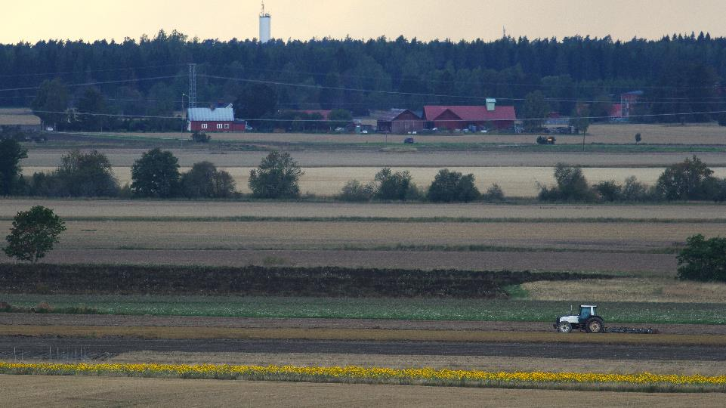
Dialogmötet 11 november
Ämnesområden!
Åkermark
Organogena jordar och våtmarker – återvätning och restaurering
Ängs- och betesmarker
Vattendrag, svämplan och övergödning
Notes:
På dialogmötet kommer vi diskutera åtgärdsförslagen fördelade i åtgärdspaket och ämnesområde. Ni kommer att välja ämnesområden på förhand. Nu går vi igenom ämnesområdena och de åtgärdsförslag som finns i respektive åtgärdspaket.

Slide 52
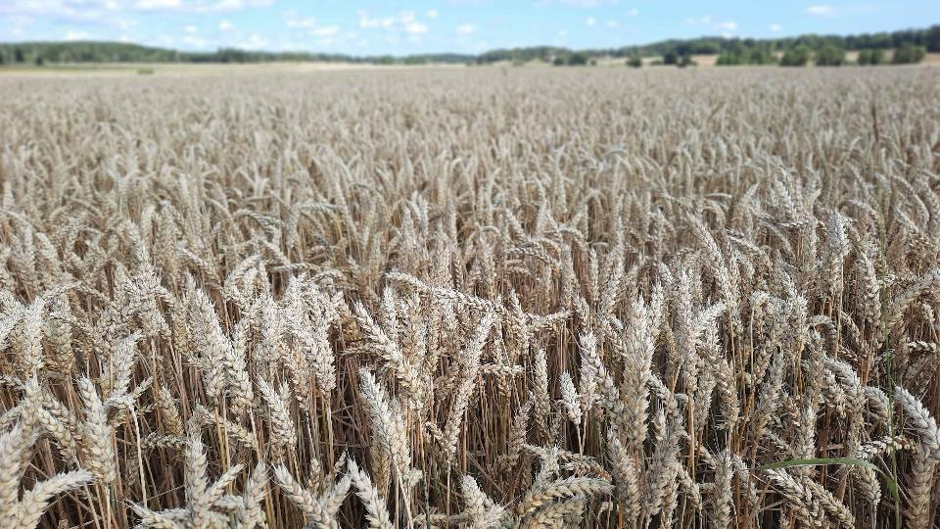
Åkermark
Åtgärdspaket
Öka den strukturella variationen av livsmiljöer i odlingslandskapet
Förbättra åkerns kvalitet för biologisk mångfald inklusive kolinlagring
Inför incitament för pollinatörsvänlig vägkantsskötsel

Slide 53
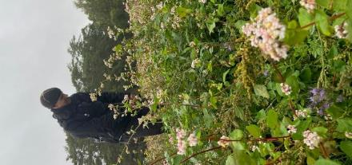
Öka den strukturella variationen av livsmiljöer i odlingslandskapet
Inför ekonomisk ersättning för skötsel av befintliga småbiotoper och landskapselement.
  I skogs- och mellanbygd växer många småbiotoper igen och de biologiska värdena hade stärkts av att införa skötsel av till exempel åkerholmar, stenmurar, vägrenar och småvatten. Även i slättlandskap kan det finnas behov av att sköta befintliga småbiotoper och nya småbiotoper efter etableringsfasen. Det kommer att krävas olika former av incitamentskapande åtgärder för att öka intresset för att sköta småbiotoperna.
Förläng och förstärk satsningen på nya blommande ytor och andra småbiotoper i slättlandskap.
  Den pågående satsningen ”samarbete för nya blommande ytor och andra småbiotoper” omfattar 100 miljoner kr som under fem år fördelats till tolv län att förvalta i syfte att öka antalet blommande ytor och andra småbiotoper i slättlandskap. Satsningen bör förstärkas genom ökad finansiering och justering av upplägget för att få en större anslutning av rätt biotop på rätt plats. En utökad satsning bör fokuseras på att skapa nya permanenta blomrika ytor och andra småbiotoper. De permanenta blomrika ytorna bör företrädesvis skapas genom naturlig återhämtning eller insådd av inhemska arter. En översyn bör ske av om det är möjligt att anpassa reglerna så att det blir tillåtet med upprepad skörd. Regelverket bör anpassas så att det blir tillåtet med upprepad skörd med bortförsel av avslaget material, vilket gynnar flora och ger högre värden för pollinerande insekter.
ÅKER

Slide 54
Öka den strukturella variationen av livsmiljöer i odlingslandskapet
Justera direktstöden för att bevara små och svårbrukade fält, speciellt i slättbygd, för att gynna biologisk mångfald.
  Små och svårbrukade fält riskerar att tas ur produktion och senare växa igen. Dessa åkrar kan ha stor betydelse för biologisk mångfald både som livsmiljöer och spridningsvägar i odlingslandskapet. Små fält har också en lång fältkant med större kontaktyta mot omkringliggande mark vilket skapar möjligheter till förekomst av värdefulla mikromiljöer för biologisk mångfald. Åtgärder behövs för att bevara mindre skiften framför allt i slättlandskapet. Se även förslag om att förändra direktstöd och kompensationsstöd.
ÅKER

Slide 55
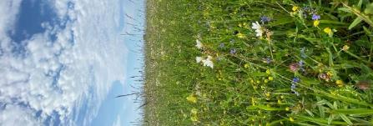
Förbättra åkerns kvalitet för biologisk mångfald
Inför styrmedel för senarelagd vallskörd och anpassad vallskötsel för att gynna markhäckande fåglar och pollinerande insekter.
  Tidig vallskörd är ett hot mot många markhäckande fågelarter som sånglärka, storspov, kornknarr och ängshök. En senarelagd eller anpassad förstaskörd skulle förbättra möjligheten för framgångsrik häckning och därmed på sikt ökande fågelpopulationer. Syftet med åtgärden är också att premiera skötsel som medför en större mångfald av vallväxter, att vallens pollen- och nektarproducerande växter hinner blomma innan skörd så att pollinerande insekter kan födosöka i den.
Inför ekonomiska styrmedel i kombination med rådgivning för skötsel av ängsvallar och för att bevara övergivna och långsamt igenväxande artrika åkrar.
  Områden i odlingslandskapet som redan utgör viktiga livsmiljöer och potentiella spridningsvägar för arter behöver bevaras och utvecklas. Anpassad skötsel av gamla vallar på åkermark där floran naturaliserats, så kallade ängsvallar, skulle innebära en ökad areal av blomrika marker av slåtterängskaraktär i landskapet. Insatser behövs även för att bevara öppna men övergivna och långsamt igenväxande artrika åkrar vilka utgör viktiga livsmiljöer och har potential att bli spridningsvägar för arter i skogsdominerade områden.
ÅKER

Slide 56
Förbättra åkerns kvalitet för biologisk mångfald
Inför styrmedel för att öka arealen träda som gynnar odlingslandskapets arter som är beroende av relativt ostörda livsmiljöer.
  Trädor har en vetenskapligt dokumenterad positiv effekt på biologisk mångfald. Genom att öka arealen träda kan odlingslandskapets fåglar och insekter gynnas genom att mängden öppna men av jordbruket relativt ostörda livsmiljöer ökar. Samtidigt kan dessa trädor utgöra åkrar som omgående är färdiga att tas i anspråk vid försämrat omvärldsläge där livsmedelsproduktion och/eller livsmedelsdistribution avsevärt försämras inom landet. Fram till dess sköts åkrarna som vanliga trädor men med inriktning mot naturvård. Det innebär t.ex. att underhåll av markerna (putsning, underhåll av markavvattningsanläggningar m.m.) ska ske när konflikt med biologisk mångfald är liten.
Bibehåll pågående åtgärder för att gynna ekologisk produktion.
  Nuvarande satsning på ekologisk produktion behöver fortsätta eftersom ekologisk produktion, främst i slättbygd, har en dokumenterat positiv effekt på biologisk mångfald både på och i marken. Begränsad användning av växtskyddsmedel, varierade växtföljder med större inslag av vallodling bidrar till att öka den biologiska mångfalden.
ÅKER

Slide 57
Förbättra åkerns kvalitet för biologisk mångfald - bild 1
Inför ekonomisk ersättning till åtgärder som syftar till att öka förekomsten av pollinatörs- och mångfaldsvänlig växtodling.
  Inför ekonomisk ersättning för att stimulera fler växtodlare att göra extra insatser för biologisk mångfald och i synnerhet pollinerande insekter i växtodlingen. För att kunna anpassa åtgärderna efter de lokala och individuella förhållandena på sin gård bör lantbrukarna ha möjlighet att välja några av en uppsättning åtgärder som skapar fler temporära och ostörda livsmiljöer på åkermark. Åtgärder kan till exempel vara att tillämpa sprutfria fältkanter, öka gröddiversiteten, tillämpa precisionsbekämpning, tillåta en viss mängd ogräs, bredda fältkanter. Åtgärderna kan också utgöras av nyanläggning och skötsel av småbiotoper av tillfällig karaktär, så som mikrovåtmarker, vipfält, skalbaggsåsar, lärkrutor, sandbäddar, temporära artrika blomremsor, uppställning av halmbalar till humlor och blottad mark.
Inför ekonomisk ersättning för odlingsåtgärder som syftar till att förbättra jordhälsan.
  Det behövs åtgärder som syftar till att öka markens biologiska mångfald, jordhälsa och bördighet. Lantbrukaren kan välja ett antal av en palett av åtgärder, t.ex. ökad gröddiversitet, anpassade växtföljder och minimerad jordbearbetning. Ersättning ges sedan i proportion till antalet åtgärder.
ÅKER

Slide 58
Förbättra åkerns kvalitet för biologisk mångfald - bild 2
Ökad satsning på ny teknik som gynnar biologisk mångfald.
  Utred möjlighet till investeringsstöd till teknik som gynnar biologisk mångfald. Att investera i en sådan teknik lönar sig sällan för lantbrukaren, men kan ge positiv effekt på biologisk mångfald. Det kan till exempel vara sensorer för att detektera skade- och nyttoinsekter, vilt och häckande fågel, sensorer för precisionsbekämpning och annan precisionsbekämpningsteknik eller utveckling av rensningsmaskiner och ogräskrossar till tröskverk etc. för hantering av inhemska ängsfröer är ett exempel, eller motormanuell minislåtterbalk.
ÅKER

Slide 59
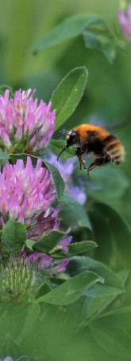
Inför incitament för pollinatörsvänlig vägkantsskötsel
Pollinatörsanpassad vägkantsskötsel
  En möjlig åtgärd är att ge Trafikverket ett regeringsuppdrag att, tillsammans med Jordbruksverket, Naturvårdsverket och Skogsstyrelsen, ta fram ett förslag på villkor eller differentierad ekonomisk ersättning i det statliga stödet till föreningar för enskilda vägar för pollinatörsanpassad vägkantsskötsel samt insatser mot invasiva och expansiva arter.
ÅKER

Slide 60
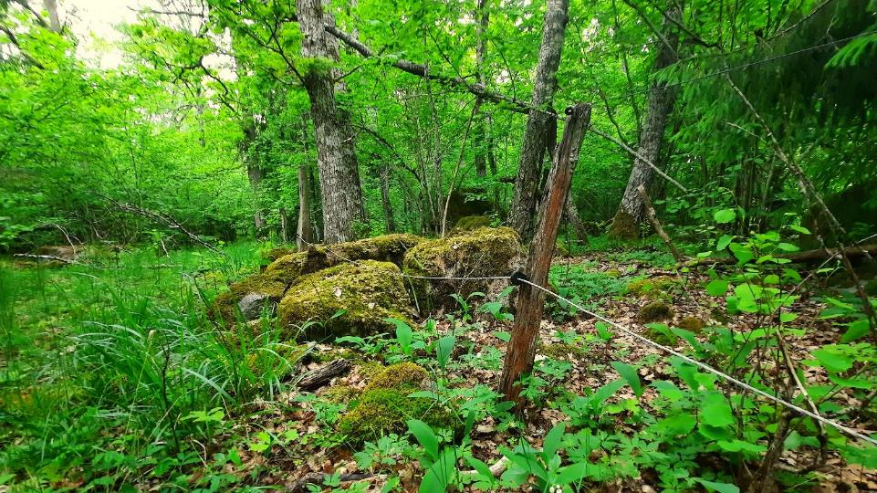
Äng och bete
Arealer livsmiljötyp
Anpassa och utveckla ersättningar och villkor för att gynna bete och slåtter
Åtgärder som är anpassade för specifika arter och livsmiljötyper

Slide 61
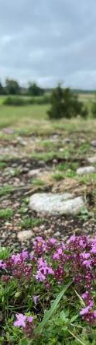
Arealer gräsmarker
Återskapande 30 000 ha till 2030.
  Till år 2030 ska återskapandet vara påbörjad på 30 procent dvs. 30 000 hektar och det ska till 2050 har återskapats totalt 100 000 hektar gräsmarker av livsmiljötyp. År 2050 ska det sålunda finnas 450 000 hektar gräsmarker av livsmiljötyp i gott skick baserat på återskapade arealer, restaurerade arealer och de icke-försämrade arealerna.
Restaurering 40 000 ha till 2030.
  Data inrapporterade i artikel 17 rapporteringen 2025 visar att en total areal med livsmiljötyp av gräsmarkstyp som inte är i god status på ca 140 000 hektar. Det innebär att restaurering ska vara inledd på ca 40 000 ha 2030. Data finns för att fördela restaureringsbehovet per livmiljötypsgrupp.
ÄNG&BETE

Slide 62
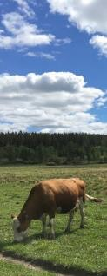
Anpassa och utveckla ersättningar och villkor för att gynna bete och slåtter
Höj ersättningen för skötsel av betesmarker och slåtterängar på ett kostnadseffektivt sätt.
  Idag sätts ersättningsnivå baserat på en kalkyl av kostnaderna för att bruka/sköta marken. Nuvarande ersättningsnivåer når inte 100 procent av kalkylen. Företagsekonomiska modellberäkningar visar att en höjning av miljöersättningarna med 1000 kr per hektar kan göra att en stor (>100 000 hektar) areal betesmark blir lönsam att bruka (Jordbrukspolitiken och skötsel av betesmarker). En höjd miljöersättning i kombination med att nötkreaturstödet riktas enbart till djur med stor betespotential beräknas kunna öka betesmarken med cirka 140 000 hektar. Det sker till en betydligt lägre kostnad (cirka 800 miljoner kronor) och med lägre utsläpp av växthusgaser då det i högre grad sker en omfördelning av medel och djur till betesmarkerna
  Utöver att höja de generella stöden bör det finnas möjlighet till ytterligare ersättningar för specifika åtgärder och mervärden. Bland dessa bör möjligheten att rikta stöden till marker som är eller har potential att bli livsmiljötyp i gott tillstånd lyftas. En sådan styrning kan vara möjlig i CAP. Koppling till livsmiljötyper finns redan i den nationella förordningen (2024:202) om statligt stöd för vissa åtgärder som syftar till att bevara eller återställa biologisk mångfald. Att rikta ersättningarna mot de mål vi behöver uppnå kommer att förbättra kostnadseffektiviteten i ersättningarna. Eftersom resurserna är begränsade så kanske inte alla stöd kan vara "rättighetsbaserade". Vissa måste fungera mer som "omvänd auktion", dvs. de åtgärder som ger mest nytta för pengarna prioriteras, tills att anslaget är förbrukat.
ÄNG&BETE

Slide 63
Anpassa och utveckla ersättningar och villkor för att gynna bete och slåtter (1)
Utöka incitamenten att nyttja betesfria år för att hävda större arealer.
  Miljöersättningen tillåter idag betesfria år, men under dessa år utgår endast gårdsstöd och inte miljöersättning. Att ge miljöersättning även under betesfria år kan öka incitamenten att ha betesuppehåll vissa år. Betesfria år på artrika marker medför dels en rikare blomning med effekten att det gynnar pollinatörer och fröproduktion på den enskilda marken och dels att betesdjuren totalt sett kan beta större arealer. Det behöver utredas vilka marker som är lämpliga för betesfria år och även med vilket intervall de betesfria åren kan tillämpas på en och samma mark.
Utred möjligheten att utveckla samt utöka komplementet till miljöersättningen för betesmarker och slåtterängar.
  Komplementen söks av brukaren för en specifik åtgärd som brukaren frivilligt väljer genomföra och som har en tydlig positiv effekt på biologisk mångfald. Idag finns komplementen manuell slåtter, höhantering, efterbete och svårtillgängliga platser. En utredning bör genomföras för att se hur komplementet svårtillgänglig plats kan utvecklas för att också inkludera ängar på öar. Dessa ängar kan i många fall vara mycket artrika.
  Ett nytt komplement för sent betespåsläpp bör undersökas; i vilka markklasser egentligen livsmiljötyper på komplementet vara tillåtet, samt hur ofta man får använda komplementet. Floravärdena på betesmarker som tidigare har varit ängsmark gynnas i många fall av sent betessläpp och följdeffekten blir att det är positivt för pollinatörer. Ett sent betessläpp minskar produktionsvärdet på marken eftersom energivärdet i vegetationen minskar över säsongen. Det innebär att marken ger ett sämre foderutbyte för betesdjuren. Därför finns det skäl ge lantbrukaren ersättning för merkostnaderna. Vidare bör det undersökas om en extra ersättning ska införas för den kompletterande röjning som kan bli nödvändig vid sent betespåsläpp. Detta står dock i konflikt med det grundläggande skötselvillkoret för betesmarker. Det resoneras mer om detta i punkten nedan.
ÄNG&BETE

Slide 64
Anpassa och utveckla ersättningar och villkor för att gynna bete och slåtter (2)
Utred möjligheten att förenkla skötselvillkoren, samt ge tilläggsersättning för plockhuggning och kompletterande röjning.
  Det bör undersökas vilka effekter som uppstår om skötselvillkoren begränsas till att markens ska betas och att det inte blir någon skadlig ansamling av växtrester, samtidigt som särskild tilläggsersättning kan erhållas för röjning av igenväxningsvegetation samt för plockhuggning. Det gör stödvillkoren enklare, och betesbrukaren får ersättning för de extra åtgärderna som krävs för att sköta betesmarken. Det finns en risk att vi inte uppnår icke-försämring om inte röjning ingår i de grundläggande skötselvillkoren.
Utvidga definitioner så att fler marker ger rätt till ersättning, särskilt skogsbeten och betade skogar.
  En utmaning är att miljöersättningarna hanteras via marklasser medan förordningens hanterar livsmiljötyper. Exempelvis kan marklassen skogsbete vara av livsmiljötyperna trädklädd betesmark (9070), taiga (9010), näringsrik granskog (9050) m.fl.
  Definitionen av markklassen för skogsbete bör ses över så att fler marker kan omfattas och därmed ingå i miljöersättningen. Tyngdpunkten i definitionen bör ligga på att marken erbjuder foder för betesdjuren samt att det finns eller kan etableras en betes-gynnad flora och svampflora. Det innebär att man tar bort kopplingarna till det historiska brukandet. Villkoret att det ska ske plockhuggning bör ersättas med ett komplement eller tilläggsersättning när brukaren vill utföra åtgärden.
  Dessa förändringar kan snabbt ge många nya hektar skogsbeten inom miljö-ersättningen och blir därmed en viktig åtgärd för att på sikt öka arealen av livsmiljötypen trädklädd betesmark.
ÄNG&BETE

Slide 65
Anpassa och utveckla ersättningar och villkor för att gynna bete och slåtter (3)
Ersättning för bete på nyligen restaurerade marker.
  Idag tar det ofta flera år innan marker som fått restaureringsstöd uppfyller kraven för gårdsstöd och miljöersättningar, vilket innebär att betesmarksbrukaren under denna period går utan ersättning. Eftersom nyrestaurerade marker behöver hävdas efter genomförd restaurering bör detta stimuleras med en särskild ersättning. Det bör utredas om man ska skapa en ny markklass, restaureringsbete, eller att med en schablon ersätta marker som restaurerats de 3-5 första åren efter restaurering och sedan borde de flesta markerna komma in i miljöersättningen.
Justera kompensationsstödet.
  Idag kan arealgränser i beräkningar av kompensationsstödet leda till betesmarker inte utnyttjas och att ersättningar för betesmarker inte söks. Justera kompensationsstödet så att betesdjuren gynnas eller ta bort betesmarker från beräkningen av kompensationsstödet.
Ersättningar som stimulerar fler naturbetesbetande djur.
  25 procent av Sveriges nötkreatur har inte betat alls under sin livstid. 2021 motsvarade detta 107 000 slaktade nötkreatur som inte hade betat. En ersättning som stimulerar att fler nötkreatur betar skulle kunna öka den betade arealen och särskilt ersättningen riktas mot bete på naturbetesmarker. På samma sätt skulle riktade stöd kunna utformas för andra naturbetande djur, såsom får, getter och hästar, för att säkerställa fortsatt skötsel av dessa marker.
ÄNG&BETE

Slide 66
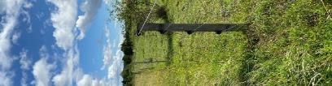
Investeringsstöd för naturbetesbetande djur
Rikta urvalskriterier mot naturbetesbetande djur
  Investeringsstöd bör inriktas på åtgärder som gynnar naturbetesbetande djur: Stöden bör vara enkla både att söka och att administrera. Urvalskriteriesystemet premierar idag starkt investeringar som ökar lönsamheten. Detta kan missgynna investeringar som handlar om att förbättra/uppdatera rådande strukturer snarare än att utöka sin verksamhet. En uppdatering av urvalskriteriet bör genomföras.
Föreslagna stödområden inkluderar bland annat:
Stallar för betesdjur.
  Det finns existerande investeringsstöd till stallbyggnation men fokus kan ändras så att stallar för djur som betar prioriteras eller för högre ersättningar.
Stängsel och vatten.
  Uppsättning av nytt stängsel, investering i virtuella stängsel (om/när dessa blir godkända i Sverige), genomgångar som tillåter allmänheten att passera, samt installation av vattenspetsar, brunnar, betespumpar etc.
Fäbod.
  Stöd för upprustning och underhåll av fäbodar inklusive investeringar i material/strukturer för förädling av kött och mjölk.
Slåtterängsskötsel.
  Åtgärder som underlättar skötsel och bevarande av slåtterängar exempelvis stubbfräsning, inklusive behov av maskiner exempelvis inköp av redskapsbärare för slåtter och strängläggning.
ÄNG&BETE

Slide 67
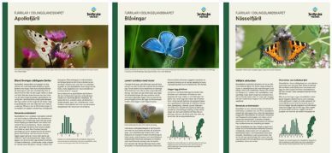
Kompetensutveckling inom strategisk plan
Fokus på ämnen kopplade till mål inom NRF
  Sker i områdena stärkt konkurrenskraft och förbättrad djurvälfärd, miljö och klimat och livsmedel och besöksnäring. Jordbruksverket har en samordnande roll men i de flesta fall är det länsstyrelsen eller upphandlade aktörer som genomför rådgivning och kompetensutvecklingsaktiviteter mot målgruppen jordbruksföretag. Styrningen från Jordbruksverket bör vara tydligare så att rådgivning och kompetensåtgärder som bidrar till att målen med förordningen prioriteras. De underlags- och informationsmaterial som produceras av Jordbruksverket ska vara med ett tydligt fokus på förordningsmål. Det bör också ske ett brett samarbete mellan myndigheter för att samordna utbildnings-insatser, fortbildning av handläggare och rådgivare, framtagande av informationsmaterial.
ÄNG&BETE

Slide 68
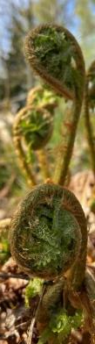
Förstärk det nationella restaureringsstödet
Nationella stödet för restaurering av ängs- och betesmark
  Det nationella ersättningsstödet för restaurering ängs- och betesmarker behöver finansieras kraftigare och behov av tydligare styrning utifrån målsättningarna för livsmiljötyperna i förordningen behöver utredas.
  Förordningen¹⁶ (2024:202) om statligt stöd för vissa åtgärder som syftar till att bevara eller återställa biologisk mångfald möjliggör stöd till restaurering av ängs- och betesmarker. Stöd kan ges för restaurering till öppna betesmarker, trädrika betesmarker, skogsbeten, alvarbeten, mosaikbetesmarker, ljunghedar, slåttermyrar. Även ersättning för hamling av träd kan sökas. Myrslåtter är viktigt för livsmiljötyperna 6430 och 6450. De livsmiljötyper som behöver bränning är av hedkaraktär såsom 2330, 4010, 4030. Programmet effekt på livsmiljötyper har ännu inte utvärderats, men 2024-års utbetalningar av stödet visar att 35 procent av områdena som hade restaurerats till betesmark inte hade någon angiven livsmiljötyp¹⁹.
ÄNG&BETE

Slide 69

Åtgärder som är anpassade för specifika arter och livsmiljötyper
Utökat innehåll i de nationella ersättningarna
  Att de nationella stöden som riktar sig till restaurering av ängs- och betesmarker, hamling av lövträd bränning av ljunghedar gräsmarker samt myrslåtter i fyra nordliga län får kraftigt ökade resurser samt ytterligare möjligheter att ge ersättningar till specialanpassade åtgärder exempelvis insamling och uppodling av ängsväxter, djupgrävning av sandblottor, etc.
Åtgärdsprogram för hotade arter ökat fokus på arter och habitat kopplat till förordningen
  Ett mer art- och habitat-inriktat åtgärdsprogramsarbete med ökad finansiering samt krav på uppföljning så att de åtgärder som utförs verkligen är “rätt åtgärd på rätt plats och tid” som är programmens syfte.
ÄNG&BETE

Slide 70

Stärk värdet på avslaget material och gynna utmagring av marker
Stimulera biogas av slåttrat material som inte passar som foder
  Gör om Energimyndighetens biogasstöd så att det även omfattar finansiering av biogasanläggningar som kan ta emot växtrester och vall som fraktion i sin rötningsprocess. Ställ krav på bortforsling av avslaget material i t.ex. vägkanter. Variant av Miljömålsberedningens förslag på att stödja etableringen av biogasanläggningar.
ÄNG&BETE

Slide 71
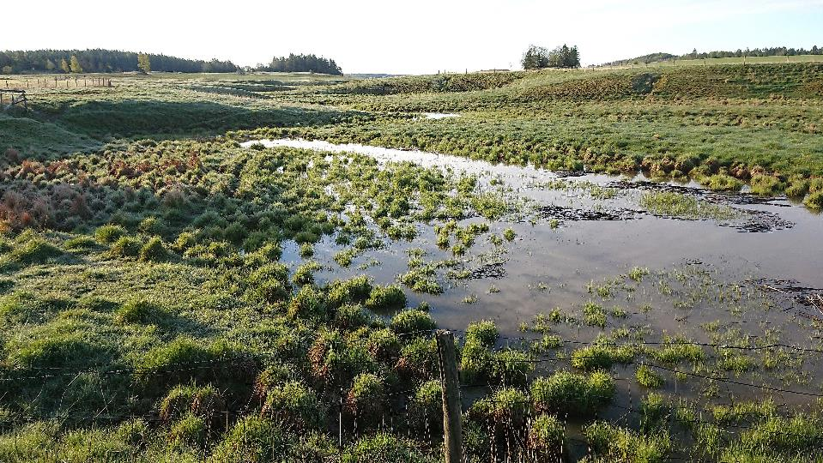
Organogena jordar och våtmarker
Åtgärdspaket
Fler våta miljöer i odlingslandskapet
Restaurera dränerade organogena marker

Slide 72
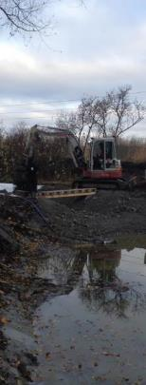
Fler våta miljöer i odlingslandskapet (1)
ORGANOGENA JORDAR OCH VÅTMARKER
En översyn av stöden till att restaurera våtmarker för olika syften behöver genomföras.
  Pågående initiativ och satsningar för att restaurera eller anlägga våtmarker behöver fortsätta under tiden. Syftet med översynen är att identifiera behov av förstärkning, prioritering, öka möjligheter till synergier mellan olika stöd, samt att förenkla stödmöjligheterna. Det behöver även utredas stöd för skötselbehov av våta miljöer.
  Budgeten för åtgärder för återvätning, restaurering och anläggning av våtmarker i odlingslandskapet behöver öka och vara stabil över tid. Särskilt finns ett behov av avsatt budget för ökade kostnader för rådgivning och information, planering och genomförande, samt stöd och markersättningar som är tillräckliga för att nå hög anslutningsgrad från markägare. Miljömålsberedningen har förslagit införande av ett nytt anslag under utgiftsområde 20 Klimat, miljö och natur för finansiering av restaurering och anläggande av våtmarker, inklusive återvätning (SOU 2025:21, förslag 12.1.2) som kan bidra till en tydligare målstyrning i våtmarksarbetet. Dispositionsrätten för anslaget bör dock fortsatt ligga hos Naturvårdsverket då beslut om anslagsmedel grundas på internationella och nationella mål, strategier och planer, samt regionala förutsättningar. Naturvårdsverket har en väl fungerande process för att fördela bidrag till länsstyrelserna och Skogsstyrelsen.

Slide 73
Fler våta miljöer i odlingslandskapet (2)
ORGANOGENA JORDAR OCH VÅTMARKER
Förenkla regler kring restaurering och anläggning av våtmark.
  Författningsändringar krävs för att det ska bli enklare för sökanden samt öka genomförandetakten genom att förkorta handläggningstider. Förslagen är följande: Länsstyrelsen ska pröva tillstånd för utrivning av markavvattningsanläggningar och ska kunna överlämna ärenden om utrivning till mark- och miljödomstolen om flera fastigheter påverkas. Möjliggör att en omprövning av förvaltningsfrågor till följd av ändrade förhållanden i en samfällighet kan göras i samband med tillståndsprövning av en vattenverksamhet som berör en samfälld anläggning. Även utrivning av vattenanläggningar som har tillkommit genom markavvattning och som saknar tillstånd bör kunna hanteras som anmälningsärenden. Gränsen för anmälningsplikt vid anläggande av våtmark höjs från 5 till 7 hektar. Inför en regel om att en samfällighet ska betraktas som kommunicerad om samtliga deltagare har blivit kommunicerade – om det är oklart vilka som är deltagare i samfälligheten kontaktas istället alla med mark inom påverkansområdet. Uppgifter om styrelser i de äldre markavvattningssamfälligheter som inte förvaltas av en samfällighetsförening, bör göras tillgängliga för dem som behöver komma i kontakt med samfälligheten.

Slide 74
Fler våta miljöer i odlingslandskapet (3)
ORGANOGENA JORDAR OCH VÅTMARKER
Inför stöd till samarbetsprojekt som inkluderar flera markägare för att möjliggöra större våtmarkssatsningar vars huvudsyfte är att återställa biologiska värden och naturalisering.
  T.ex. återställning av utdikade miljöer, meandring av bäckar, öppning av diken. Förenkla administration och ansökningsförfarande och tillåt medel för information, rådgivning och dialog med markägaren. Inkludera tekniska förutsättningar för jordbruksproduktion, dvs. att anpassa markavvattningsstrukturer i samband med vattenrestaurering (sjöar, våtmarker och rinnande vatten). Det skulle också kunna vara möjligt med projekt där markägare byter mark med varandra för att skapa större ytor för återvätning som endast berör en markägare¹⁵.

Slide 75

Restaurera dränerade organogena marker
ORGANOGENA JORDAR OCH VÅTMARKER
Öka den nationella kompetensen kring återvätning över olika markslag och regioner.
  Genomför Miljömålsberedningens förslag (12.3) om att Naturvårdsverket får i uppdrag att inrätta ett nationellt återvätningsråd. Rådet ska vara rådgivande till regeringen, berörda myndigheter, regioner, kommuner och näringsliv.
Kartlägg organogena dränerade marker från nationell till lokal nivå.
  GIS- material och modelleringar behöver utvecklas och tillgängliggöras mellan myndigheter för att närmare beskriva förutsättningar, behov och möjligheter som gäller på olika platser i landet. Dessa underlag kan ligga till grund för fördjupade analyser i dialog med markägare. Lokala aktörer som länsstyrelser och Skogsstyrelsen behöver förstärkta resurser för att genomföra analyser och planering på plats.

Slide 76
Restaurera dränerade organogena marker (1)
ORGANOGENA JORDAR OCH VÅTMARKER
Stärk forskning och uppföljning av återvätning och minskad dränering.
  Det behöver utvecklas en mer systematisk och långsiktig uppföljning med bättre data, mer tillförlitliga emissionsfaktorer och återkommande utvärdering av stödformer för att kunna mäta faktisk klimatnytta och säkerställa effektiva åtgärder. Forskningsbehovet är särskilt stort för effekter av minskad dränering och hur det påverkar förutsättningar för ett fortsatt bruk och livsmedelsproduktion på jordbruksmark. Samt åtgärder som kan genomföras utan att höja grundvattennivån på dränerad organogen mark. Här behövs ökad kunskap både om utsläpp av växthusgaser och möjligheterna att samtidigt upprätthålla fortsatt livsmedelsproduktion på organogen jordbruksmark.
Öka kunskapen om återvätning som klimatåtgärd för markägare.
  Mer aktiv rådgivning och lokal åtgärdssamordning behövs för att sprida kunskap, bygga förtroende och underlätta beslut om återvätning. Arbetet behöver finansieras stabilt och ske kontinuerligt för att relationer och förtroende ska kunna växa över tid.

Slide 77
Restaurera dränerade organogena marker (2)
ORGANOGENA JORDAR OCH VÅTMARKER
Stärk incitamenten för att återväta dränerad organogen jordbruksmark och skogsmark.
  En ersättningsmodell för återvätning av jordbruksmark behöver införas. De ekonomiska incitamenten behöver vara tillräckliga för att uppnå en hög anslutningsgrad på respektive marktyp, men inte för höga för att konkurrera med livsmedelsproduktion.
Stärk incitamenten för att passivt återväta dränerad organogen jordbruksmark.
  Inför en ersättning för jordbruksmark som riktar sig till markägare som åtar sig att inte återställa dikesfunktionen, samt hålla marken hävdad från vedartad vegetation så att den inte övergår till skogsmark. Med passiv återvätning avses här en successiv återvätning genom att upphöra med rensning av diken på dränerad organogen mark med redan dålig dränering.

Slide 78
Restaurera dränerade organogena marker (3)
ORGANOGENA JORDAR OCH VÅTMARKER
Inför styrmedel för att begränsa möjligheten att söka nya eller förlänga tillstånd för torvtäkt.
  Begränsa möjligheten att kunna söka nytt, eller förlängt, tillstånd till torvtäkt från och med 1 januari 2026 till de fall det bedöms nödvändigt för total-försvarets behov av energitorv som beredskapsbränsle, enligt Miljömålsberedningens förslag (SOU 2025:21, förslag 12.5). Efter att denna åtgärd träder i kraft löper tillstånd för torvtäkter ut över tid och läggs då ned. Enligt miljömålsbredningens uppskattning skulle förslaget halvera arealen torvtäkter på 10 år och vara i princip helt utfasade efter 25 år. En utredning pågår för att föreslå åtgärder för att begränsa klimateffekterna av odlingstorv (Dir. 2025:29).
Prioritera återvätning som efterbehandling av nedlagda torvtäkter.
  För att öka andelen torvtäkter som efterbehandlas genom återvätning bör Länsstyrelserna i samband med tillståndsprövning av torvtäkter, i enlighet med 16 kap. miljöbalken, som huvudregel ställa krav på återvätning av nedlagda täkter. Detta kan genomföras genom förtydliganden i myndighetsinstruktion, nationella riktlinjer eller vägledningar.

Slide 79
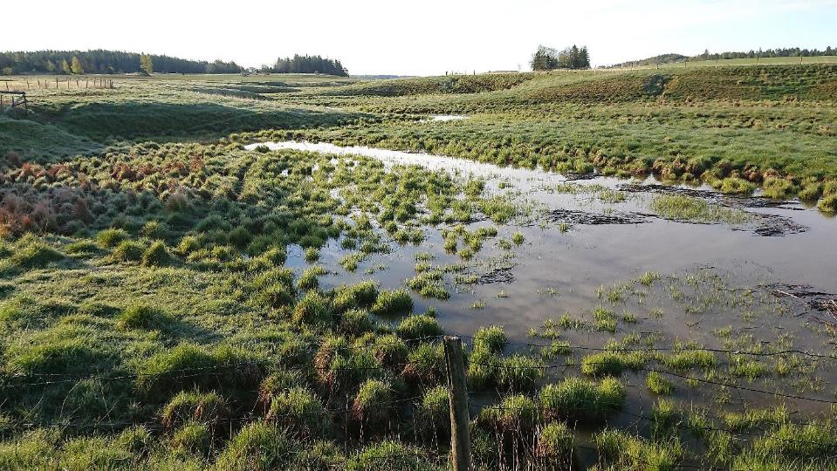
Vattendrag, svämplan och övergödning
Icke-försämring av våtmarker
Åtgärder för att nå målen i artikel 4
Biotopvård i fysiskt påverkade vatten
Åtgärder för konnektivitet och svmäplanens naturliga funktioner
Åtgärder mot torka och vattenbrist
Åtgärder för att bevara kantzoner vid vattenmiljöer

Slide 80

Icke-försämring av våtmarker
ORGANOGENA JORDAR OCH VÅTMARKER
Samrådsplikt vid dikesrensning och förbättrad tillsyn
  Den faktiska omfattningen av rensningar är svår att uppskatta och skiljer sig mycket åt mellan olika regioner. Fördjupning vid rensning kan ske såväl med som utan tillstånd. Det kan vara svårt att avgöra om rensning skett till otillåtet djup. Idag gäller anmälningsplikt för dikesrensning som kan skada fisket (till länsstyrelsen) och för viss dikesrensning i skogen (12:6-samråd hos Skogsstyrelsen). För att minska den hydrologiska påverkan på våtmarker från dikesrensning, även utanför skogen, föreslås allmän anmälningsplikt (12:6-samråd) vid dikesrensning till länsstyrelsen eller Skogsstyrelsen där tillsynsmyndigheten kan förelägga den anmälningsskyldige att vidta de åtgärder som behövs för att begränsa eller motverka skada på våtmarkslivsmiljötyper. Om sådana åtgärder inte är tillräckliga, och det är nödvändigt för skyddet av naturmiljön, får myndigheten förbjuda verksamheten. Genom att införa en generell anmälningsplikt vid dikesrensning i eller utanför skogen kan myndigheterna stödja utövaren i bedömningen om det skulle kunna påverka en livsmiljötyp och därmed leda till en försämring av tillståndet. För att få till en utökning av anmälningsplikten som föreslås här behövs det utökade personella resurser hos tillsynsmyndigheten, förbättrad digital infrastruktur samt utbildning kring livsmiljötyperna.

Slide 81

Artikel 4, biotopvård och kantzoner
Åtgärder för satta nå målen i artikel 4: Övergödning
  Befintliga styrmedel för övergödningsåtgärder är i första hand ekonomiska ersättningar, lagkrav för verksamheter och enskilda samt avgifter på handelsgödsel. Ett preliminärt förslag är justering av befintliga styrmedel för att bättre träffa förordningens mål.
Biotopvård i fysisk påverkade vatten
  Det huvudsakliga styrmedlet idag är statsbidrag och andra stöd för åtgärdsarbetet. Framöver behöver bidragen öka kraftigt, strategisk målstyrning, system för avrinningsvis åtgärdsplanering, stödsystem för åtgärdssamordning och kompetensförsörjning, tex genom kompetenscenter etableras. Biotopvård för sjöar behöver utvecklas och samverkan mellan nationella myndigheter förbättras.
Åtgärder för att bevara kantzoner vid vattenmiljöer
  Styrmedel för att värna kantzoner vid vatten hanteras delvis i skogs och jordbruksavsnitten. Styrmedel kan vara ökad rådgivning och stöd, skärpt tillämpning eller utformning av befintlig lagstiftning eller ökat nyttjande av områdesskydd i form av biotopskydd, naturreservat eller frivilliga avsättningar.

Slide 82
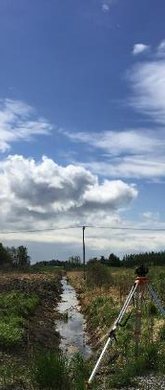
Åtgärder för konnektivitet och svämplanens naturliga funktioner
Styrmedel för lateral konnektivitet och svämplanens naturliga funktioner
  Befintliga styrmedel omfattar lagstiftning som reglerar vattenanvändning, regler kring markavvattning i skog och jordbruk samt statsbidrag till våtmarksåtgärder, övergödningsåtgärder och restaurering. Ersättningar inom CAP för tex markanvändning inom svämplanen och regelverk inom skogsbruket, särskilt kring miljöhänsyn för vattenmiljöer är också centrala. Information och rådgivning inom området ska också ses som styrmedel. Förändrade styrmedel bedöms nödvändiga och det kan tex omfatta ändringar i vattenlagstiftningen, strukturerad översyn av befintliga markavvattningsanläggningar och åtgärder för bättre hänsyn till vatten och svämplan i skogsbruket, antingen genom skärpning av regelverk eller andra metoder om det anses möjligt. Mycket av styrmedelsåtgärder återfinns även i kapitlen om skogs- och jordbruksekosystem.
  Åtgärder för att förbättra lateral konnektivitet kan omfatta återställning av historiska rensningar för flottning, återställning av sänkta vattendrag så att de åter får kontakt med sina svämplan och avveckling av obsoleta invallnings och markavvattningsföretag.
  Åtgärder för att förbättra funktionerna på svämplanen kan handla om att lägga igen diken som hindrar vatten från att sprida sig över svämplanen, återställning av våtmarker på svämplanen, återställning av gamla mindre vattendragsfåror inom svämplanen, tex korvsjöar och kvillar.

Slide 83
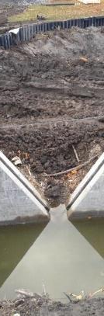
Åtgärder mot torka och vattenbrist
Åtgärder mot torka och vattenbrist
  Befintliga styrmedel handlar tex om tillämpningen av vattenförvaltningen med hänsyn till ekologiska flöden vid omprövning av vattenverksamhet, att en större hänsyn tas till hydrologisk påverkan på hela avrinningsområdet vid tillämpning av miljöbalken och tillsyn inklusive bättre register över vattenuttag.
  Reviderade styrmedel är ändringar i miljöbalken kring undantag från tillståndsplikten för vattenuttag, ökad tillsyn och att utvidga det generella biotopskyddet för källor så att det även omfattar utströmningsområden i vattendrag. Åtgärder som underlättar anpassning av befintliga vattendomar till ett ändrat klimat är också möjliga styrmedel.
  Åtgärdsförslag skulle kunna vara: Stärk den vattenhållande förmågan i landskapet, Anpassa flödesregimer, ekoflöden i reglerade system(se även skog), Minskade vattenuttag i känsliga system, Skydda utströmningsområden/källor för grundvatten, Klimatanpassa vattendomar för sänkta/reglerade sjöar

Slide 84
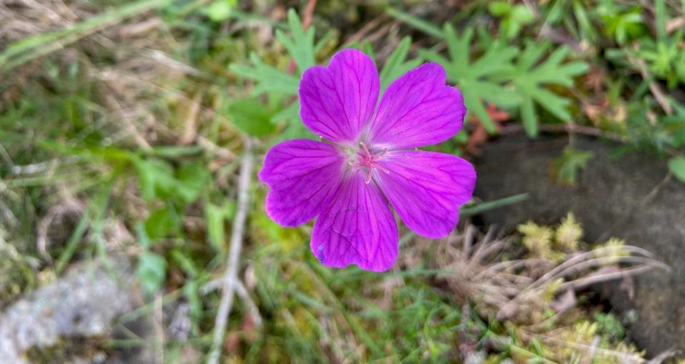
Frågestund
Frågor om själva åtgärdsförslagen hanteras på dialogmötet
Men andra frågor hanterar vi gärna här

Slide 85
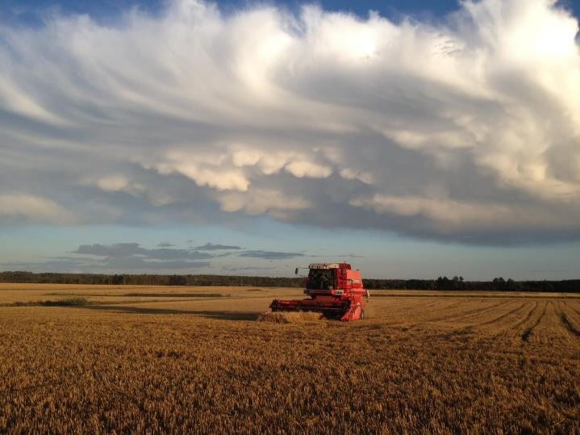
Välkomna till dialogmötet
11 november 08.30-16.15
Anmälan senast 4 november

